Slide 1
SELIC
Case Study

Slide 2
Outline
Scenario Description
Case Study

Slide 3


SELIC
FI A
1. FI A sells securities to FI B
FI B
2. FI A requests Operation
(SEL10XX)
2. FI B requests Operation
(SEL10XX)
SELIC
3. SEL10XXR1
3. SEL10XXR1

Slide 4
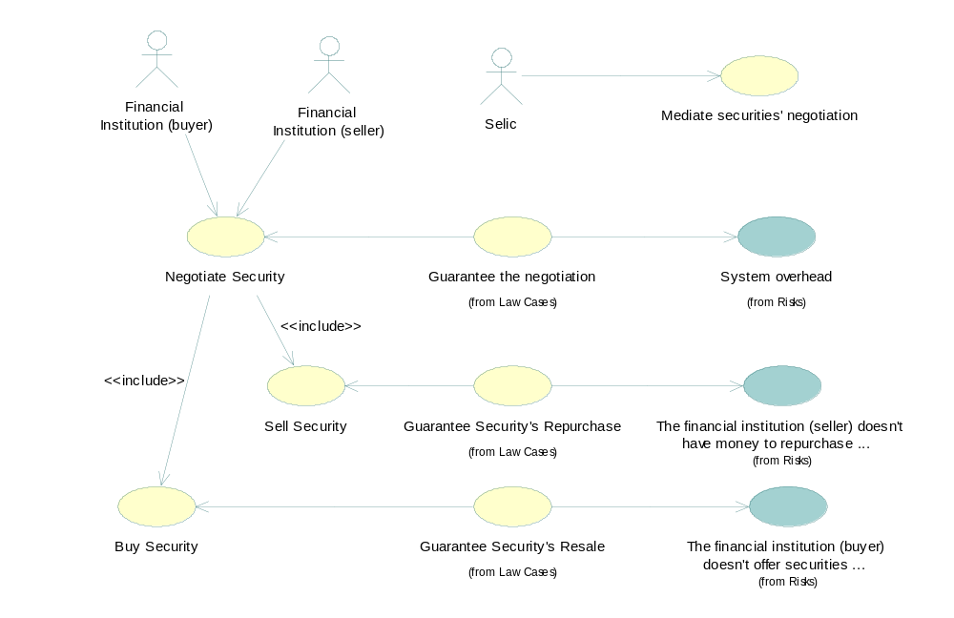
Case Study – Law Cases Diagram
L
L
L

Slide 5
Case Study : Law Case
Law Case: Guarantee the negotiation
Author: Julia Fonseca | Date: 05/03/2006
Use Case: Negotiate Security
Risk: System overhead
Probability: 60% | Impact: 0,75
Pre-conditions: There are financial institutions interested in the negotiation (buyers and sellers)
Pos-conditions: The negotiation succeeded according to all rules specified.
Context: There is a buyer and a seller to negotiate the security
Assumption: The number of negotiations in parallel may increase excessively
Claim: The SELIC agent must not fail
Argument: The criticality monitoring module will detect the increasing of the SELIC agent demand and will increase the SELIC agent criticality every scene started. It will recalculate the number of replicas
Evidence: A replica of the SELIC agent replaced the SELIC agent and the system didn’t fail.
1

Slide 6
Case Study : Law Case
1
Assumption: Scenes are started every time.
Claim: When a scene is started, the SELIC agent criticality is updated.
Evidence: The criticality value was recalculated.
Argument: The scene criticality monitoring module will detect the entrance of the SELIC agent (role_activation) and of the financial institutions into the negotiation scene, and it will recalculate the SELIC agent criticality according to the value:
W = 0.6 * 0.75 = 0.45
Evidence: The fault-tolerant mechanism recalculated the number of replicas according to the new criticality value.

Slide 7
Case Study : Law Case
Law Case: Guarantee the Security’s Repurchase
Author: Julia Fonseca | Date: 08/03/2006
Use Case: Sell Security
Risk: The financial institution (seller) doesn’t have money to repurchase the securities.
Probability: 60% | Impact: 0,75
Pre-conditions: There is a need to guarantee the repurchase of a security’s sale (committed operation). All the messages fields must be filled.
Pos-conditions: The repurchase process must start before the deadline or the disobedient agent will be fine successfully.
Context: The security was sold
Claim: If the financial institution that sold the security doesn’t repurchase it, it will receive a penalty.
Argument: When the financial institution finishes the sale, the system will associate an obligation norm to the financial institution (seller) e will apply a penalty if the securities weren’t repurchased. The penalty varies according to the time that the institution takes to repurchase the security.
Evidence: The repurchase obligation norm is activated to the financial institution (seller).
2

Slide 8
Estudo de Caso: Caso de Leis
2
2
Claim: If the financial institution repurchase the security before the defined date, it must be fined daily
Claim: If the deadline for the repurchase is achieved and the financial institution doesn’t repurchase the security, it will be prohibit to repurchase it again.
Assumption: The financial institution doesn’t have money from x days, where x < defined date for the repurchase permission.
Assumption: The financial institution doesn’t have the money for x days, where x >= defined date for the repurchase permission.
Argument: After the obligation norm activation, a clock will be activated and will generate an event of clock_tick. This event, by its turn, will start an action which will apply the fine to the institution.
Argument: When the deadline is achieved, an event of clock_activation will be fired. This event, by its turn, will activate a prohibition norm of security’s repurchase.
2.1
2.2
Evidence: When the security is sold, the clock_activation event was fired.
Actions fired (action_activation) with successively fines applied daily and while the repurchase is not done (clock_deactivation), or the deadline is not achieved (clock_timeout).
Evidence: The clock and norm of obligation will be deactivated by the clock_timeout and norm_deactivation events.
Prohibition norm activated (norm_activated).

Slide 9
Suposição: A especificação da análise de criticalidade considera os eventos mencionados.
2.1
Hipótese: Cada norma e relógio ativos aumenta a criticalidade do agente vendedor no momento em que a venda foi finalizada.
Argumento: O módulo de monitoramento da criticalidade da cena irá detectar a ativação da norma (norm_activation) para o agente da instituição vendedor, e vai recalcular a sua criticalidade de acordo com o valor:
W = 0.2 * 0.5 = 0.1
Argumento: O módulo de monitoramento da criticalidade da cena irá detectar a ativação do relógio (clock_activation) para o agente da instituição vendedor, e vai recalcular a sua criticalidade de acordo com o valor:
W = 0.2 * 0.5 = 0.1
Evidência:
O monitor DimaX do SELIC recebeu o novo valor da criticalidade e recalculou o número de réplicas segundo seu algoritmo.
Evidência:
O valor da criticalidade foi recalculado.

Slide 10
Suposição: A especificação da análise de criticalidade considera os eventos mencionados.
2.2
Hipótese: Cada norma e relógio desativados diminui a criticalidade do agente vendedor.
Argumento: O módulo de monitoramento da criticalidade da cena irá detectar a desativação da norma (norm_deactivation) para o agente da instituição vendedor, e vai recalcular a sua criticalidade de acordo com o valor:
W = 0.2 * 0.5 = 0.1
Argumento: O módulo de monitoramento da criticalidade da cena irá detectar a desativação do relógio (clock_deactivation) para o agente da instituição vendedor, e vai recalcular a sua criticalidade de acordo com o valor:
W = 0.2 * 0.5 = 0.1
Evidência:
O monitor DimaX do SELIC recebeu o novo valor da criticalidade e recalculou o número de réplicas segundo seu algoritmo.
Evidência:
O valor da criticalidade foi recalculado.

Slide 11
Estudo de Caso: Caso de Leis
Caso de Leis Garantir a Revenda de Títulos
Caso de Uso: Comprar Título
Risco: A instituição financeira compradora não oferece título para recompra.
Probabilidade: 20% | Impacto: 0, 5
Pré-condições: Ter havido a compra do título a ser garantida a revenda (operação compromissada). Todos os campos obrigatórios de mensagem devem estar preenchidos.
Pós-condições: Processo de Recompra deve ser disparado antes do tempo limite, ou agente desobedecedor receberá multas sucessivas.
Contexto: O Título foi comprado
Hipótese:
Se uma instituição financeira que comprou o título não revendê-lo, ela será penalizada.
Argumento: Quando uma instituição financeira concluir a compra, o sistema vai associar uma norma de obrigação de revenda para a instituição financeira compradora e associar para a instiuição financeira vendedora. Se a mesma não revender o título, o sistema vai penalizá-la.
A pena varia de acordo com o tempo que a instituição leva para revender o título.
Evidência: Norma de obrigação de revenda está ativada para a instituição financeira compradora.
3

Slide 12
Estudo de Caso: Caso de Leis
3
3
Hipótese: Se a instituição financeira revender o título antes da data limite de permissão de negociações, ela deve ser penalizada com uma multa diária.
Hipótese: Se a data limite de permissão de negociação for atingida e a instituição financeira não tiver revendido o título, ela não poderá mais negociar no SELIC.
Suposição: A instituição financeira não revendeu o título durante x dias, onde x >= data limite de permissão de negociação.
Suposição: A instituição financeira não revendeu o título durante x dias, onde x < data limite de permissão de negociações.
Argumento: Após a ativação da norma de obrigação, um clock será ativado e diariamente vai gerar um evento de clock_tick. Este evento, por sua vez, vai acionar uma ação que vai multar a instituição.
Argumento: Quando chegar a data limite de permissão de negociação, um evento de clock_deactivation será disparado. Este evento, por sua vez, vai ativar uma norma de proibição de negociação.
3.1
3.2
Evidência: Clock ativado (evento de clock_activation) após a conclusão da venda do título. Action disparada (action_activation) com multas aplicadas diariamente e enquanto não disparada a revenda (evento de clock_deactivation) ou a data limite de permissão de negociação não for ativada (evento de clock_timeout).
Evidência: Clock e norma de obrigação desativados através dos eventos de clock_timeout e norm_deactivation.
Norma de proibição ativada (norm_activation).

Slide 13
Suposição: A especificação da análise de criticalidade considera os eventos mencionados.
3.1
Hipótese: Cada norma e relógio ativos aumenta a criticalidade do agente comprador no momento em que a compra foi finalizada.
Argumento: O módulo de monitoramento da criticalidade da cena irá detectar a ativação da norma (norm_activation) para o agente da instituição compradora, e vai recalcular a sua criticalidade de acordo com o valor:
W = 0.2 * 0.5 = 0.1
Argumento: O módulo de monitoramento da criticalidade da cena irá detectar a ativação do relógio (clock_activation) para o agente da instituição compradora, e vai recalcular a sua criticalidade de acordo com o valor:
W = 0.2 * 0.5 = 0.1
Evidência:
O monitor DimaX do SELIC recebeu o novo valor da criticalidade e recalculou o número de réplicas segundo seu algoritmo.
Evidência:
O valor da criticalidade foi recalculado.

Slide 14
Suposição: A especificação da análise de criticalidade considera os eventos mencionados.
3.2
Hipótese: Cada norma e relógio desativados diminui a criticalidade do agente comprador.
Argumento: O módulo de monitoramento da criticalidade da cena irá detectar a desativação da norma (norm_deactivation) para o agente da instituição compradora, e vai recalcular a sua criticalidade de acordo com o valor:
W = 0.2 * 0.5 = 0.1
Argumento: O módulo de monitoramento da criticalidade da cena irá detectar a desativação do relógio (clock_deactivation) para o agente da instituição compradora, e vai recalcular a sua criticalidade de acordo com o valor:
W = 0.2 * 0.5 = 0.1
Evidência:
O monitor DimaX do SELIC recebeu o novo valor da criticalidade e recalculou o número de réplicas segundo seu algoritmo.
Evidência:
O valor da criticalidade foi recalculado.

Slide 15
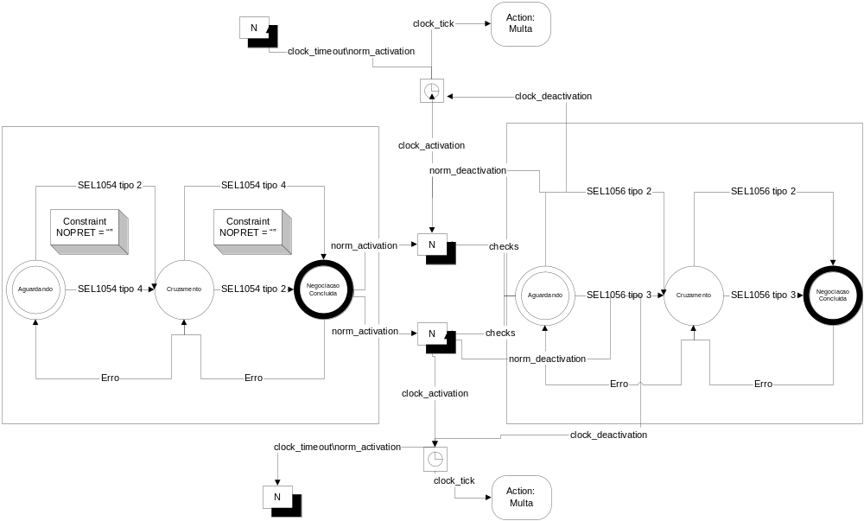
Estudo de Caso: Caso de Leis

